Slide 1


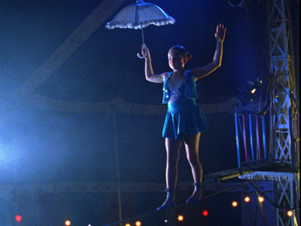
O Bêbado E A Equilibrista
Elis Regina
Wal Melodias
automático
Formatação: Wal
30set14

Slide 2
Wal Melodias
Formatação: Wal
30set14

Slide 3
Wal Melodias
Formatação: Wal
30set14

Slide 4
Wal Melodias
Formatação: Wal
30set14

Slide 5
Caía a tarde feito um viaduto
E um bêbado trajando luto
Me lembrou Carlitos
Wal Melodias
Formatação: Wal
30set14

Slide 6
A lua tal qual a dona do bordel
Pedia a cada estrela fria
Um brilho de aluguel.
Wal Melodias
Formatação: Wal
30set14

Slide 7
E nuvens lá no mata-borrão do céu
Chupavam manchas torturadas
Que sufoco!
Louco!
Wal Melodias
Formatação: Wal
30set14

Slide 8
O bêbado com chapéu-coco
Fazia irreverências mil
Pra noite do Brasil
Meu Brasil!!
Wal Melodias
Formatação: Wal
30set14

Slide 9
Que sonha com a volta do irmão do Henfil
Com tanta gente que partiu
Num rabo de foguete
Chora
Wal Melodias
Formatação: Wal
30set14

Slide 10
A nossa Pátria mãe gentil
Choram Marias e Clarisses
No solo do Brasil
Wal Melodias
Formatação: Wal
30set14

Slide 11
Mas sei que uma dor assim pungente
Não há de ser inutilmente
A esperança
Wal Melodias
Formatação: Wal
30set14

Slide 12
Dança na corda bamba de sombrinha
E em cada passo dessa linha
Pode se machucar
Wal Melodias
Formatação: Wal
30set14

Slide 13
Azar!
A esperança equilibrista
Sabe que o show de todo artista
Tem que continuar.
Wal Melodias
Formatação: Wal
30set14

Slide 14
CRÉDITOS
COMPOSITORES: ALDIR BLANC e JOÃO BOSCO
INTÉRPRETE; ELIS REGINA
FOTOS: POEMAS DO SANDRO (Face Book) e INTERNET (Google)
FORMATAÇÃO: W@L
Wal Melodias
Formatação: Wal
30set14

Slide 15
RESPEITE OS DIREITOS AUTORAIS DOS COMPOSITORES, NÃO ADULTERANDO E NEM RETIRANDO SEUS CRÉDITOS.
Wal Melodias
Formatação: Wal
30set14

Slide 16
www.sergrasan.com/walmelodias
NEPOMUCENO-MG
“...O SHOW DE TODO ARTISTA
TEM QUE CONTINUAR...”
Wal
Wal Melodias
Formatação: Wal
30set14

